Slide 1
«Вторая мировая война».
1.Причины и ход. «Странная война». Блицкриг вермахта.
2. Изменения в системе международных отношений со вступлением в войну СССР и США. Антигитлеровская коалиция. Ленд-лиз.
3.Военные действия на Тихом и Атлантическом океанах, в Африке и Азии. «Второй фронт» в Европе.
4.Война технологий. Миропорядок Ялты и Потсдама. Возникновение биполярного мира

Slide 2
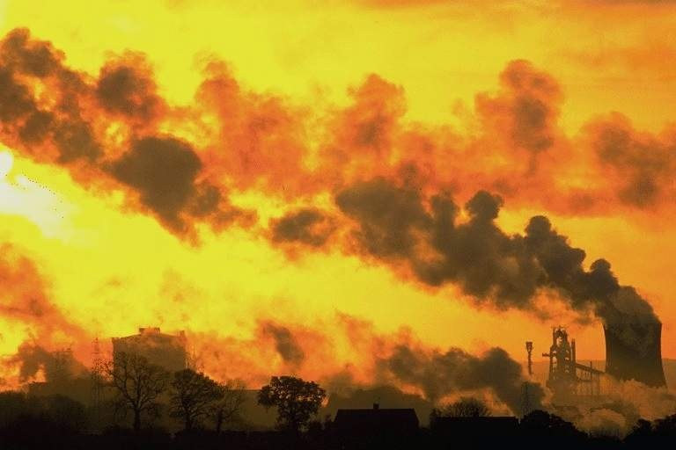
Очаги войны:
Япония - захват Маньчжурии;
Германия - отказ от положений Версальского договора.
Италия - захват Эфиопии.

Slide 3
"Антикоминтерновский пакт":
Германия, Италия, Япония.
Цель:
активная подготовка
к войне за новый
передел мира.

Slide 4
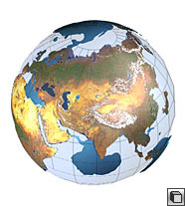
Политика «умиротворения агрессора» – невмешательство стран Запада по отношению к Германии

Slide 5
Передел границ с целью включения в состав Германии всех населенных немцами регионов
Присоединение (аншлюс) Австрии
1938 г.
Мюнхенское соглашение 1938 г. Англии, Германии, Италии, Франции. Судеты - Чехословакия
Оккупация Чехии и Моравии, создание на территории Словакии независимого государства
(1939 г.)

Slide 6
Мюнхенский Сговор
30 сентября 1938 было подписано Мюнхенское соглашение. По этому соглашению Германия получала право на аннексию Судетской области, а также тех районов, где немецкое население превышало 50%. Дополнительно была принята декларация, в которой Великобританией и Францией давались гарантии новым границам Чехословакии.
Присоединение Судет стало решающим шагом на пути к окончательной ликвидации государственной самостоятельности Чехословакии, последовавшей в марте 1939.

Slide 7
Во время подписания Мюнхенского соглашения. Слева направо: Чемберлен, Даладье, Гитлер, Муссолини и Чиано

Slide 8
премьер-министр Великобритании Невилл Чемберлен
«Я привез вам мир».

Slide 9
У. Черчилль, 3 октября 1938 года:
Англии был предложен выбор между войной и бесчестием. Она выбрала бесчестие и получит войну.

Slide 10
Присоединение (аншлюс) Австрии 1938
10 апреля в Германии и Австрии состоялся плебисцит об аншлюсе. По официальным данным, в Германии за аншлюс проголосовало 99,08 % жителей, в Австрии — 99,75 %
В результате аншлюса территория Германии увеличилась на 17 %, население — на 10 % (на 6,7 млн человек). В состав вермахта были включены 6 сформированных в Австрии дивизий.

Slide 11
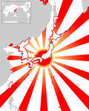
Восточный
очаг войны:
СССР - Япония
- вооруженный конфликт
у озера Хасан (1938 г.);
- военные действия у
реки Халхин-Гол (1939 г.).

Slide 12
Японские солдаты в битве при Ухане

Slide 13
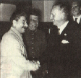
Пакт Молотова - Риббентропа
23 августа 1939 г. был подписан договор о ненападении между Германией и СССР.
Секретный протокол: договор о разделе Восточной Европы и разграничении «сфер интересов».
В сферу интересов СССР попадали: Финляндия, Латвия, Эстония, Бессарабия

Slide 14
Периодизация Второй мировой войны
Период | Хронологические рамки | Основное содержание
I период | 1 сентября 1939 г. – 22 июня 1941 г. | Расширяющийся масштаб войны при сохранении сил агрессоров
II период | 22 июня 1941 г. – ноябрь 1942 г. | Начало войны Германии против СССР. Вступление в войну США. Победа под Москвой. Первые победы над агрессором.
III период | Середина ноября 1942 г. - конец 1943 г. | Время коренного перелома в ходе войны, инициатива и превосходство в силах переходят в руки стран антигитлеровской коалиции.
IV период | С конца 1943 г. – по 9 мая 1945 г. | Разгром стран-агрессоров – Германии и Италии, их капитуляция
V период | 9 мая -2 сентября 1945 г. | Заключительный этап войны, атомные бомбардировки, капитуляция Японии.

Slide 15
Зимняя война Хронологические рамки 30 ноября 1939 г. – 12 марта 1940 г.
Красная армия наткнулась на неприступную линию обороны – «линию Маннергейма»
Ценой больших потерь возвращен Карельский перешеек, Выборг
Приобретена военная база в Ханко, часть острова Рыбачий
СССР исключен из Лиги Наций.
Командующий
финской армией
К. Г. Маннергейм

Slide 16
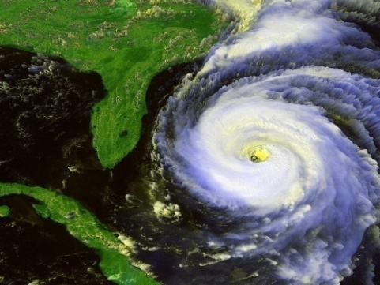
Первый этап Второй мировой войны: 01.09.1939 – 21.06.1941
События в мире
Начало мировой войны
«Странная война»
на Западе
Разгром Франции и оккупация ряда стран Германией
Англо-германское противоборство
Участие СССР
Раздел Польши с Германией
Советско-финская война
Включение в состав СССР Прибалтики, Бессарабии, Северной Буковины

Slide 17
Операция «Вайс»
1 сентября 1939 года войска Германии и Словакии вторгаются в Польшу, это провоцирует объявление войны в свой адрес со стороны Англии, Франции и прочих стран, имевших союз с Польшей

Slide 18
Блицкриг

Slide 19
Разгром Франции

Slide 20
Битва за Британию
авиационное сражение Второй мировой войны, продолжавшееся с 9 июля по 30 октября 1940 года

Slide 21
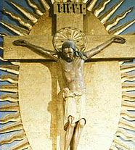
Начало Второй мировой войны. 1 сентября 1939 – 22 июня 1941 гг.

Slide 22
Тройственный пакт-
подписан в сентябре 1940 г. - соглашение о военном союзе Германии, Японии и Италии
+ Венгрия, Румыния, Словакия, Болгария

Slide 23
Второй этап Второй мировой войны: 22.06.1941 – 18.11.1942
События в мире
Нападение Германии и союзников на СССР
Нападение Японии на США, захват Японией ряда территорий
Вступление в войну США
Англо-американские войска против немецких в Северной Африке.
Участие СССР
Отражение агрессии Германии
Московская битва, провал блицкрига
Оборонительный этап Сталинградской битвы
Отказ Японии и Турции от вступления в войну против СССР.

Slide 24
Территориальные захваты фашистско-милитаристского блока в Европе к июню 1941 г.

Slide 25
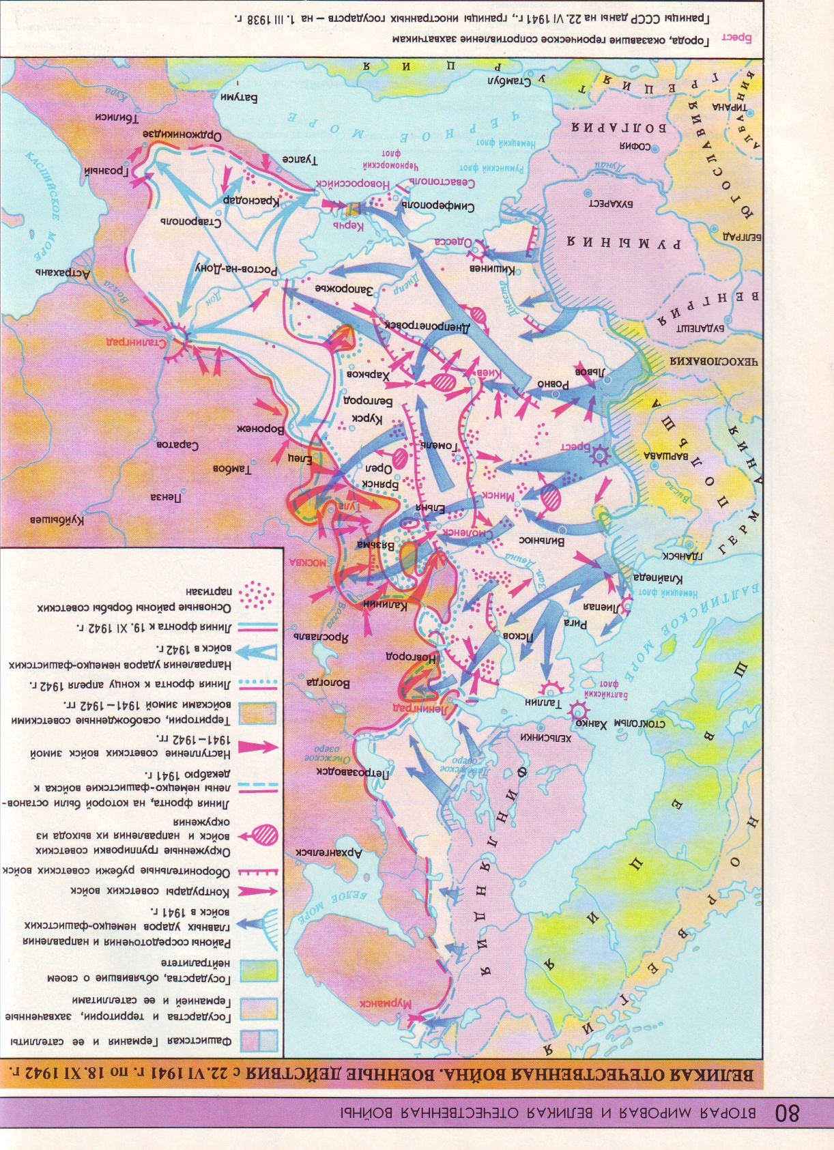
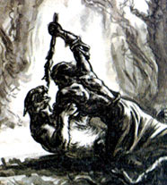
Великая Отечественная война. Военные действия с 22.06.1941 по 18.11.1942 г.

Slide 26
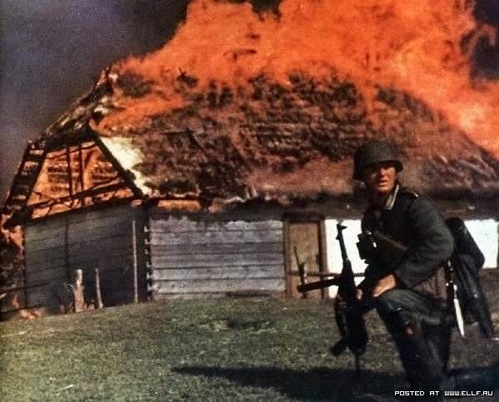

Slide 27
Блокада Ленинграда

Slide 28
Оборона Москвы

Slide 29
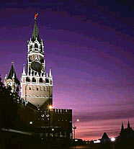
Разгром немцев под Москвой

Slide 30
Перл Харбор
В декабре 1941 года японская авиация в ходе неожиданного налета практически уничтожила американскую военно-морскую базу Перл-Харбор. Война переместилась на Тихий океан и в страны Юго-Восточной Азии.

Slide 32
Третий этап Второй мировой войны: середина ноября 1942 – конец 1943 гг.
События в мире
Переход инициативы в войне с Японией в руки США
Высадка англо-американских войск в Италии, падение режима Муссолини
Коренной перелом в ходе войны
Поражение у о. Мидуэ
Участие СССР
Разгром немецко-фашистских войск под Сталинградом и Курском
Решающее значение Восточного фронта в начале коренного перелома в ходе Второй мировой войны
Танковое сражение под Прохоровкой.

Slide 33
Военные действия в Северной Африке

Slide 34
Эрвин Роммель
Лис пусты́ни
командующий войсками Оси в Северной Африке.
Он ни в коем случае не сверхчеловек, хотя он очень энергичен и обладает способностями. Даже если бы он был сверхчеловеком, было бы крайне нежелательно, чтобы наши солдаты уверовали в его сверхъестественную мощь.

Slide 35
Моряки-черноморцы
В 1941-1944 гг. основная война с фашистами шла на территории Советского Союза. Красная Армия в одиночку сражалась с немецкими войсками и их союзниками. Значительную помощь СССР оказывали США, направляя продовольствие, вооружение и сырье.

Slide 36
Антифашистская коалиция
Кардинальные вопросы
взаимоотношений союзников
решались на
встречах
"большой
тройки"
У. Черчилль,
Ф. Рузвельт,
И. Сталин

Slide 37
Ленд-лиз
государственная программа, по которой Соединённые Штаты Америки передавали своим союзникам во Второй мировой войне боеприпасы, технику, продовольствие и стратегическое сырьё.

Slide 38
Сталинградская битва
В 1943 году после сокрушительного поражения немцев под Сталинградом в войне наступил перелом.

Slide 39
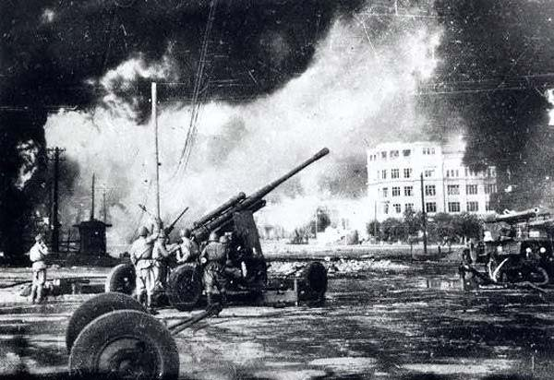

Slide 40
Разгром немцев под Сталинградом

Slide 41
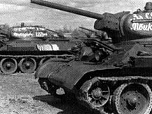
Легендарный танк Т-34

Slide 42
Четвертый этап мировой войны: начало 1944 – 09.05.1945
События в мире
Высадка союзников во Франции – открытие Второго фронта 6 июня 1944 г.
Освобождение Франции и других стран
Освобождение стран, оккупированных Японией.
Участие СССР
Освобождение всей территории СССР
Снятие блокады Ленинграда
Освобождение советскими войсками Восточной и Центральной Европы
Берлинская операция.

Slide 43
Нормандская операция, или операция «Оверлорд»
Операция открыла Западный (или т. н. «второй») фронт в Европе во Второй мировой войне. До сих пор является крупнейшей десантной операцией в истории — в ней приняли участие более 3 миллионов человек, которые пересекли пролив Ла-Манш из Англии в Нормандию.

Slide 45
Встреча на Эльбе
В 1943 году после сокрушительного поражения немцев под Сталинградом в войне наступил перелом. В 1943 году англо-американский десант высадился на юге Италии, а в 1944 году — в Нормандии, начав освобождение Франции. Уже в 1944 году поражение фашистов было неизбежно. С востока наступала Красная Армия, с запада англо-американские войска.

Slide 46
Разгром и капитуляция Германии
16 апреля – 8 мая 1945 г. –
Берлинская операция – командующие Г. К. Жуков, И. С. Конев, К. К. Рокоссовский;
2 мая 1945 г. – капитуляция Берлина;
8 мая 1945 г. – подписание акта
о безоговорочной капитуляции
Германии;
9 мая 1945 г.
– освобождение Праги, капитуляция последней крупной немецкой группировки генерала Шернера в Чехии.
Окончание Великой Отечественной Войны.

Slide 48
Победители у стен рейхстага

Slide 49
Парад Победы в Москве

Slide 50
Пятый этап мировой войны: 9 мая – 2 сентября 1945 г.
События в мире
Атомная бомбардировка Хиросимы и Нагасаки американцами
Оккупация Японии американскими войсками
2 сентября 1945 г. – подписание акта о капитуляции Японии.
Мировая война закончилась.
Участие СССР
Вступление СССР в войну с Японией
Разгром Советской армией основных японских сил, находящихся в Северо-Восточном Китае, в Маньчжурии
Победа.

Slide 51
Атомный взрыв
6 августа 1945 г. Американцы сбросили на Хиросиму атомную бомбу. 9 августа американцы повторили свою атаку, объектом которой стал город Нагасаки.
Вокруг этих событий
до сих пор идут споры – имели ли эти акты военную целесообразность, заслужила ли Япония за свои преступления столь жестокую кару?
Ясно одно – мир вступил в новую эпоху.

Slide 52
Японская делегация на линкоре «Миссури», где ими была подписана капитуляция
В сентябре 1945 года капитулировала японская армия. Страшная война, длившаяся шесть лет, закончилась.

Slide 53
Выдающиеся полководцы Великой Отечественной войны
Г. К. Жуков (1896-1974) –
полководец, сыгравший
исключительно большую
роль в войне.
Маршал и четырежды Герой Советского Союза
К. К. Рокоссовский
(1896-1968) –
маршал и дважды
Герой
Советского Союза
И. С. Конев (1897-1973) –
маршал и дважды Герой
Советского Союза

Slide 54
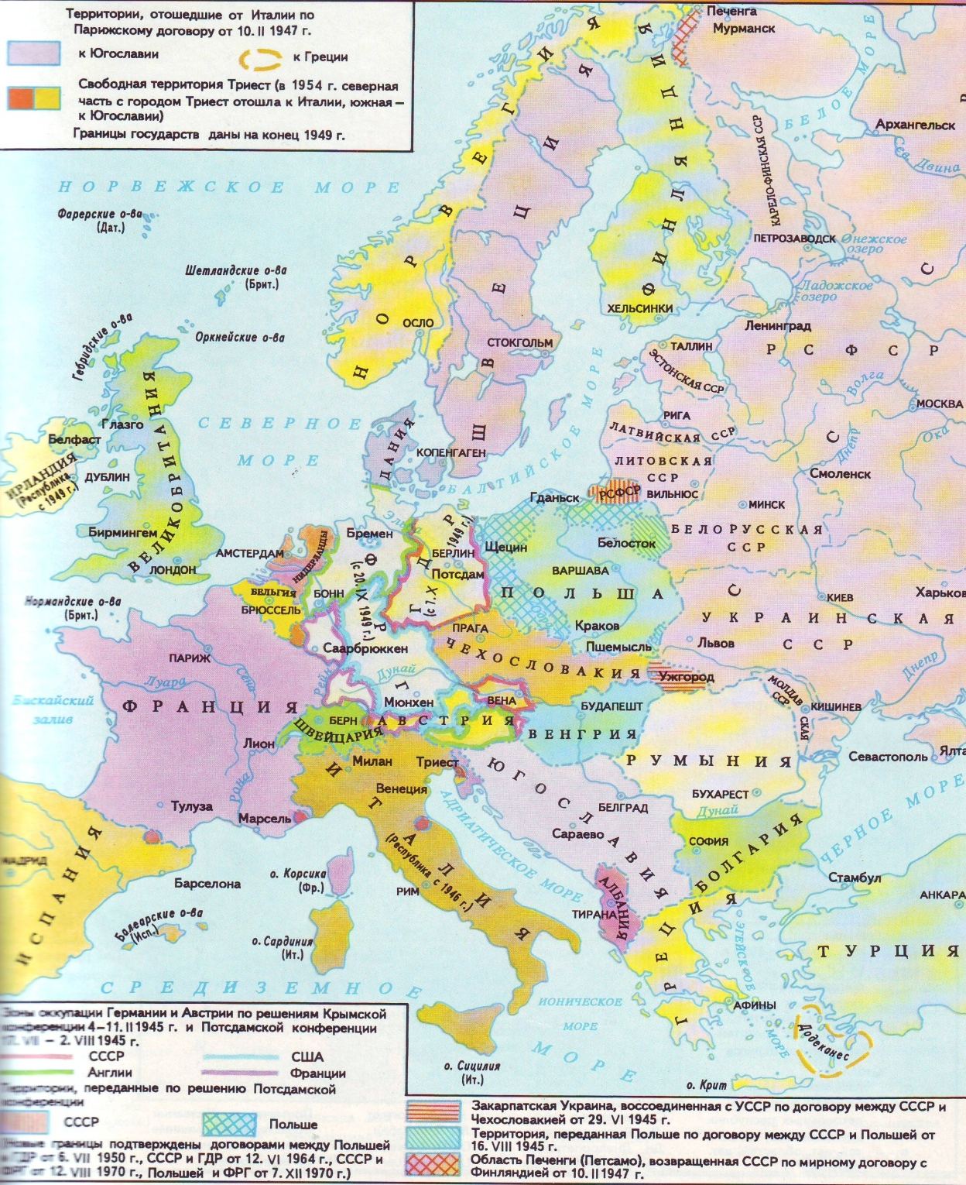
Территориальные изменения в Европе по решениям Крымской, Потсдамской конференций и по договорам, заключенным после Второй мировой войны

Slide 55
Вторая мировая война
Участвовало
72 государства
Продолжалась
2194 дня
Население стран, вовлеченных в войну 1700 человек
Боевые действия
велись на территории
40 государств
Число погибших
60 млн. человек
На Восточном фронте враг понес 73% всех потерь

